Slide 1
Prezentacija rješenja projektnog zadatka u PLEXOSu
Energetsko ekonomski modeli izgradnje EES-a
Roberto Rosandić

Slide 2

PLEXOS
Elektroenergetski matematički simulacijski program
Simulira ponašanje elektroenergetskog tržišta
Sadrži matematičke metode programiranja
Koristi se na FER-u, En Institut EIHP, Os ETF, Spl FESB

Slide 3
Zadatak 18
Slučaj 1: postojeće elektrane u sustavu
Slučaj 2: povisiti Heat rate u Plominu 1 i Plominu 2 za 2
Slučaj 3: povisiti Heat rate u Plominu 1 i Plominu 2 za 5
ukupnu godišnju proizvodnju i dnevnu razdiobu proizvodnje
ukupnu godišnju količinu emisija
ukupnu godišnju potrošnju goriva

Slide 4
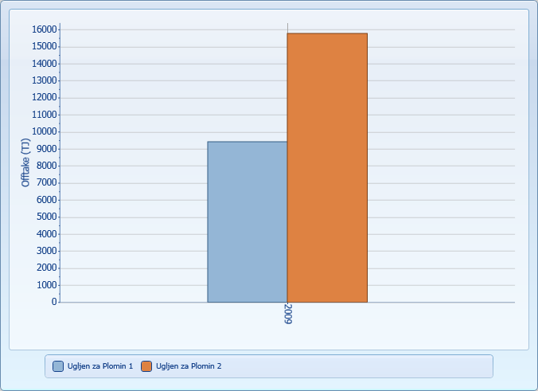
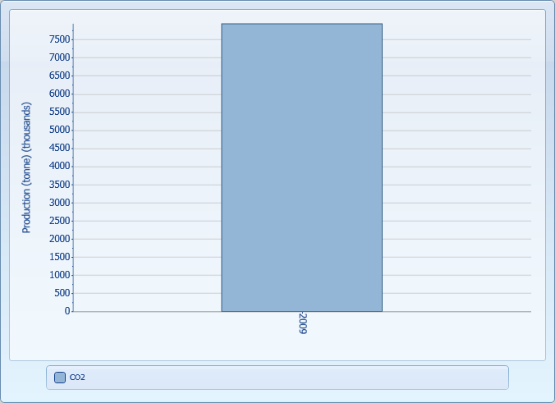
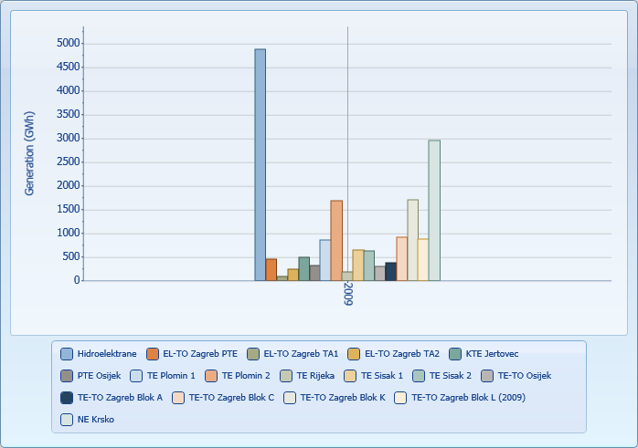
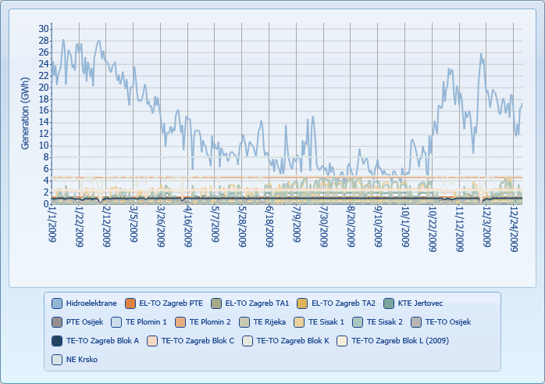
Slučaj 1

Slide 5
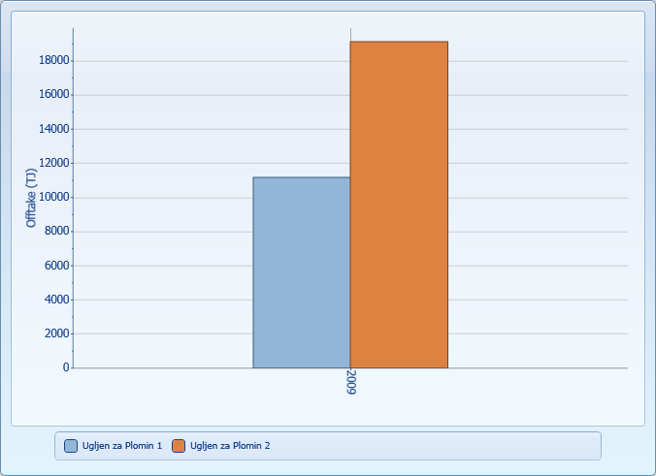

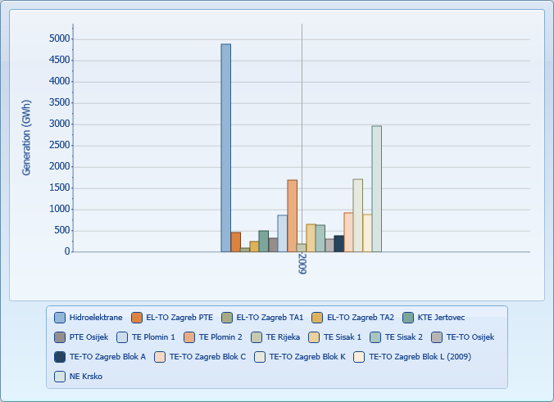
Slučaj 2

Slide 6

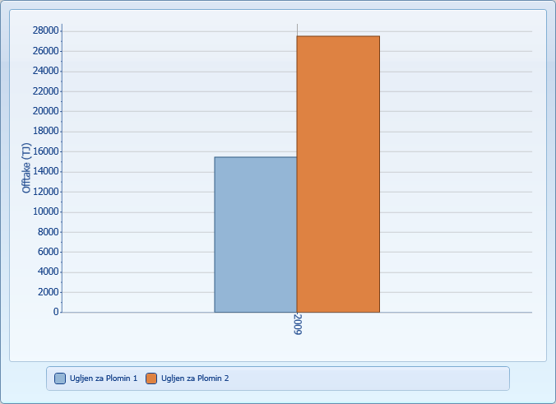
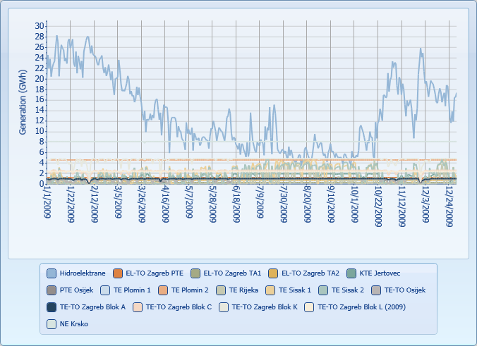

Slučaj 3

Slide 7
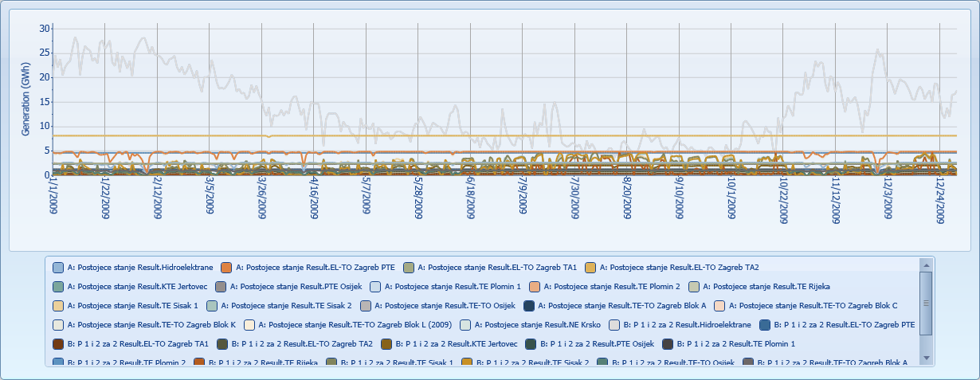
Dnevna razdioba proizvodnje
Usporedba slučajeva 1 i 2

Slide 8
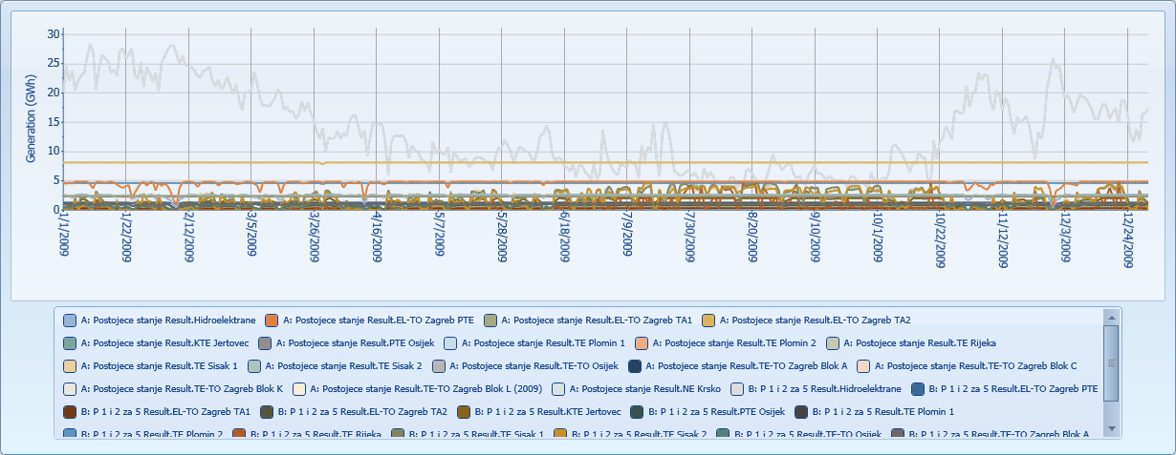
Dnevna razdioba proizvodnje
Usporedba slučajeva 1 i 3

Slide 9
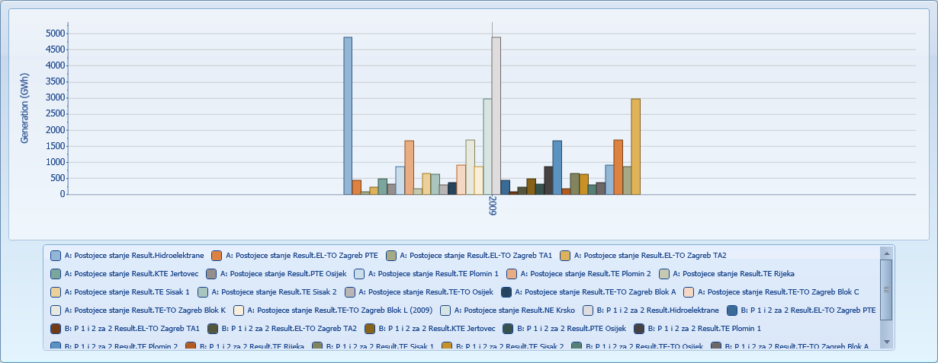
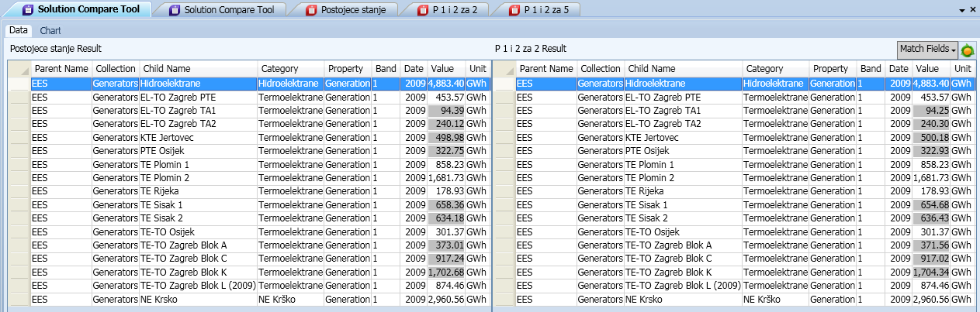
Godišnja proizvodnja
Usporedba slučajeva 1 i 2

Slide 10

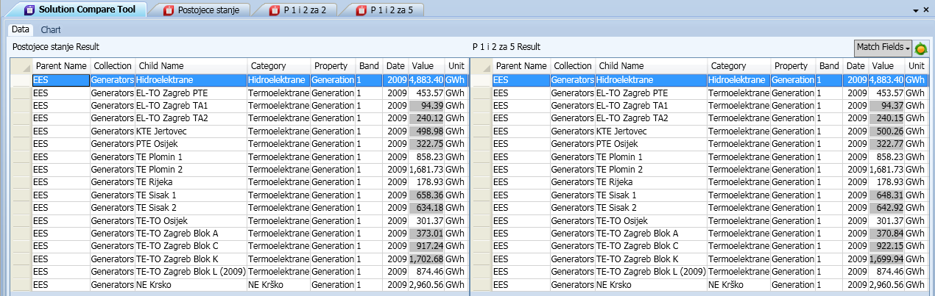
Godišnja proizvodnja
Usporedba slučajeva 1 i 3

Slide 11



Godišnja količina emisija
Slučaj 1 Slučaj 2 Slučaj 3

Slide 12
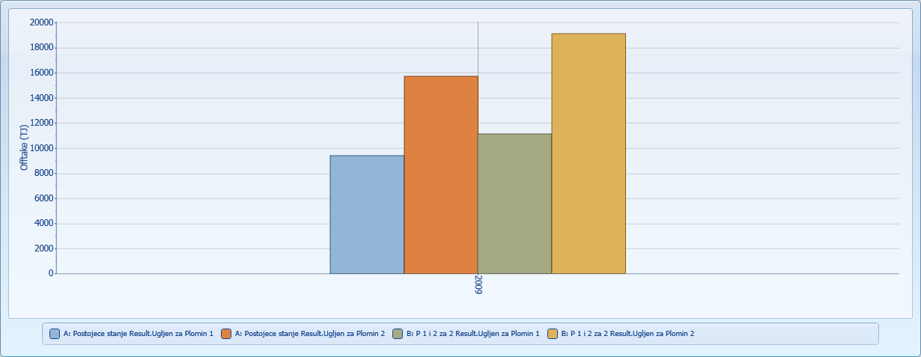
Godišnja potrošnja goriva
Usporedba slučajeva 1 i 2

Slide 13
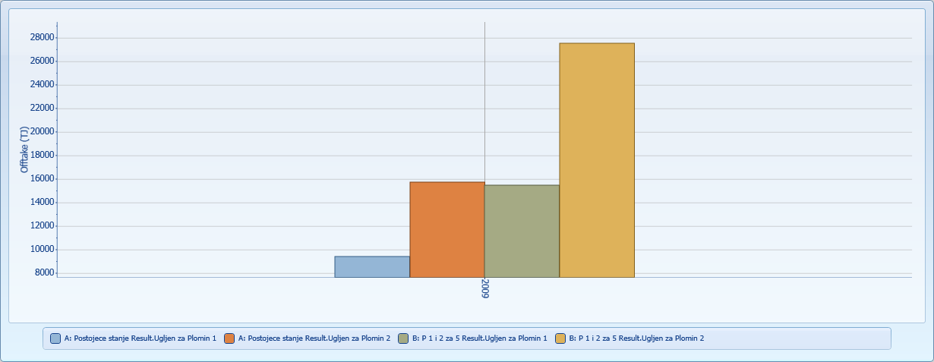
Godišnja potrošnja goriva
Usporedba slučajeva 1 i 3

Slide 14
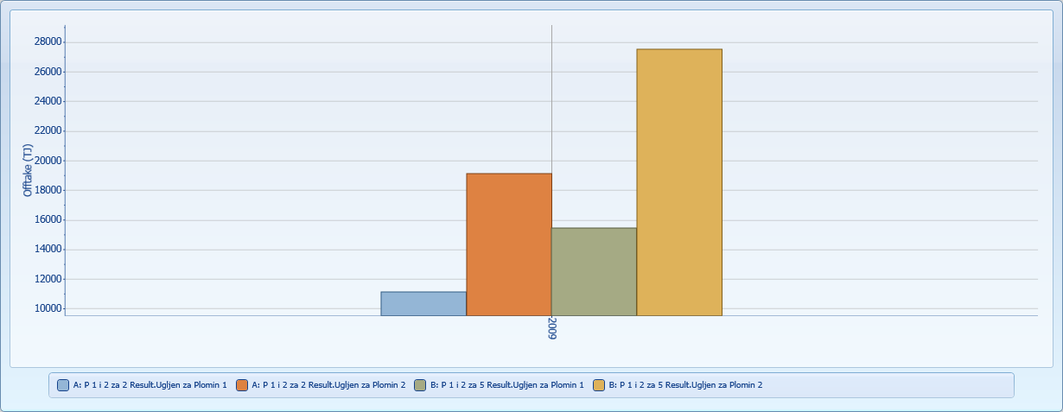
Godišnja potrošnja goriva
Usporedba slučajeva 2 i 3

Slide 15
Godišnja potrošnja goriva
Numerički
Početni
Plomin za 2
Plomin za 5
Parent Name | Collection | Child Name | Property | Band | Date | Value | Unit
EES | Fuels | Ugljen za Plomin 1 | Offtake | 1 | 2009 | 9.439,65 | TJ
EES | Fuels | Ugljen za Plomin 2 | Offtake | 1 | 2009 | 15.764,52 | TJ
Parent Name | Collection | Child Name | Property | Band | Date | Value | Unit | Δ od 1.
EES | Fuels | Ugljen za Plomin 1 | Offtake | 1 | 2009 | 11.156,11 | TJ | + 1.716,46
EES | Fuels | Ugljen za Plomin 2 | Offtake | 1 | 2009 | 19.127,97 | TJ | + 3.363,46
Parent Name | Collection | Child Name | Property | Band | Date | Value | Unit | Δ od 1. | Δ od 2.
EES | Fuels | Ugljen za Plomin 1 | Offtake | 1 | 2009 | 15.447,26 | TJ | + 6.007,6 | + 4.291,14
EES | Fuels | Ugljen za Plomin 2 | Offtake | 1 | 2009 | 27.536,61 | TJ | + 11.772,1 | + 8.408,64

